Slide 1
第3章 软件设计
软件设计概述
软件体系结构设计
模块化设计
数据库设计
界面设计
软件设计评审
Notes:
“软件设计概述”也适用于OOA（面向对象分析）
“模块化设计”，面向对象也是模块化的。模块化的思想：自顶向下，逐步求精

Slide 2
软件设计概述
软件设计阶段回答：系统“如何做” 这一问题。
软件设计的目标是构造一个高内聚、低耦合的软件模型。
高可靠性
高可维
护性
软件
设计
高效率
高可理
解性
软件设计的目标
Notes:
需求阶段，我们回答的是：做什么？
而设计阶段，我们要回答：如何做？怎么去做？
我们设计的目标，就是：高内聚、低耦合
早期的程序揉在一起，所以程序的修改和扩展非常困难（由于把所有的东西都写在一块儿，它们彼此之间的关系是很紧密的，我们修改一个简单的变量，可能会影响整个这个程序）
模块化： 我们把需要用到这个变量的代码写成一个函数，将来如果要修改这个变量，这个变量造成的错误只可能在这个函数的内部，这个函数之外，不会有影响。
把可变的东西局部在一个很小的范围之内。这样我对这个变化做任何的修改，它的影响都是有限的。
模块和模块之间要尽量松散，这是我们追求的目标。
“可靠性”：我们程序能够正确运行的时间长度。平均无故障运行时间（程序两次运行之间的时间段，即它正常运行的时间）
“可维护性”：它的纠错性，它出现错误的问题。“可修改性”：我修改它的容易程度；”可移植性”：从一个平台移到另一个平台。
“高效率”：（高效率和其他3个是相悖的，因而设计的时候，不能达到各方面的最优）系统能够充分利用整个环境。
“高可理解性”（排在第一位）：我所有的设计方案，只有建立在你能理解的前提下，它才能符合你的要求。命名、注释、书写规范、配套文档。

Slide 3
软件设计概述
软件设计是软件开发的关键步骤，直接影响软件质量。软件设计阶段要解决“如何做”的问题。
数据对象说明
加工规格说明
过程设计
数据
流图
实体关系模型
界面设计
数据字典
体系结构设计
状态转换图
控制规格说明
数据设计
系统需求
系统设计
Notes:
整个图围绕着数据字典分成了三个部分。
DFD要通过数据字典进行描述。
状态转换图中的状态，和当中遇到的数据，都要在数据字典中进行描述。
为什么状态转换图当中有“控制规格说明”，因为状态转换图当中有控制信号，也有可能是事件，这些事件在很多情况下是一种控制信号，比如说，我们按左转，它不需要什么特殊的数据，就可以平移。它很多时候是和我们的控制规格相关的。
ER图不用说了，就是我们的数据对象。
数据流图，因为它有加工，那个圆圈就是加工，所以它与我们的加工规格说明是在一块儿。
画的这些虚线，是说明我们在设计阶段有4方面的内容，过程设计、界面设计、体系结构设计和数据设计。这4部分设计的内容的参考从哪里来？在我们的需求文档当中，都能找到我们对应的部分。因而，我们的设计都建立在需求的基础之上。
比如说“界面”：我们什么地方需要界面，需要什么样的界面，这个当中，我们需要得到什么样的数据，我需要显示什么样的数据，这个是我们的界面设计当中需要考虑到的重要方面。另外一方面是美工（怎样布局，放什么样的动画等等）。输入输出的解决，是界面最核心的部分（我们得到什么样的数据，然后显示什么样的数据）。
这4个部分是我们在设计阶段所要完成的4个最重要的部分。

Slide 4
软件设计概述
开发阶段信息流描述了软件设计从软件需求到软件编码，起到承上启下的作用。
功能需求
性能需求
数据设计
设计
界面设计
领域需求
体系结构设计
编码
其它需求
程序模块
测试
过程设计
开发阶段的信息流
集成并确认软件
Notes:
这个图是在说明我们设计阶段在我们的瀑布模型中所处的位置。
在瀑布模型当中，前面是需求，后面就是实现了。所以我们这个“设计”阶段起到一个承上启下的作用（从一个抽象的部分，转变为运行的可实现的部分，这样的一个过渡）。这就是把一个无结构化的、半结构化的，在我们的详细设计阶段尽量展示成一个结构化的。这是一个离实现只差一步的设计方案。
接下来程序的任务就是作一个翻译，把程序的任务翻译成C语言。（编码）

Slide 5
软件设计概述
软件设计的任务
设计任务：将需求阶段获得的需求说明（模型）转换为计算机中可实现的系统。
设计阶段
概要设计
详细设计
设计内容
体系结构设计
界面设计
过程设计
数据设计
Notes:
从软件工程的角度来说，我们的设计阶段，总体上还可以分成两个子阶段：
概要设计：包括体系结构设计、界面设计、数据设计
详细设计：具体讲到的是算法，我们的核心算法，和我们的数据结构

Slide 6
软件体系结构设计
软件体系结构确定了系统的组织结构和拓扑结构，显示了系统需求和构成系统的元素之间的对应关系，提供了一些设计决策的基本原理。
体系结构设计是软件设计的早期活动，它的作用集中在两点：
提供软件设计师能预期的体系结构描述。例如提到浏览器/服务器（B/S）模式，多层架构、数据库存储、客户端、逻辑服务器等概念和模型，相关的一系列描述就展现在设计师的脑海里。
数据结构、文件组织、系统结构体现了软件设计的早期抉择，这些抉择将极大地影响着后续的软件开发人员，影响着软件产品的最后成功。
Notes:
note:
“体系结构设计是软件设计的早期活动”

Slide 7
软件体系结构设计
软件体系结构设计是软件设计的早期活动，下面简要介绍几类软件体系结构，他们提供了一套关于数据、行为、结构的指导性框架。
以数据为中心的数据仓库模型
客户端/服务器模式的分布式结构
层次模型
控制模型
Notes:
我们的分布式存储，早期就是数据仓库是更早的软件体系结构，先应用，然后沉积了一段时间，然后现在又有了它新的用武之地。
最早的数据仓库形式没有层次，C/S方式有层次，而且是多层的模式
最后是控制模型：是一个树状的层次模型

Slide 8
软件体系结构设计
以数据为中心的数据仓库模型——数据仓库模型是能独立提供数据服务的封闭式数据环境。它不单独集成到某一应用系统中，而是为具体的应用系统提供服务。这些服务既有通用的公共服务，也有专门设计的领域服务。
……
集中式数据仓库
a
b
c
数据集
数据集
数据集
……
N
数据集
Notes:
Data Warehouse
顾名思义，“仓库”就是什么都可以装，像杂货库一样，就是对各种各样的物品，而不仅仅是某一类物品。所以数据仓库是存放数据的，但并不只是存放一种数据，无论是关系数据库，还是层次数据库，接口，都把它们放在这里面，这层接口对外向客户端提供数据的访问，我们后端就是一种集中的对数据管理的方式。
因为它的管理方式简单，所以它是我们多层数据访问的最早、最常用的形式。我们只要把一些数据集集中存放，远端可以通过网络集中访问。访问时通过接口，这个接口把用户和数据仓库的数据结构分隔开，，所以用户在访问的时候，并不用知道这个数据仓库中的数据结构是什么样的一种形式。用户只要将相应的所要的数据告知，然后仓库这里返回相应的结果就行。
它管理容易，1. 它不需要内部数据之间的转换，只要在接口的地方，访问不同的数据集就行了。2. 数据的更新等操作只需要在后端完成，不影响前端提供的服务。
弊端：所有与数据相关的服务提供在接口，这个服务的压力非常大。响应不一定会及时。

Slide 9
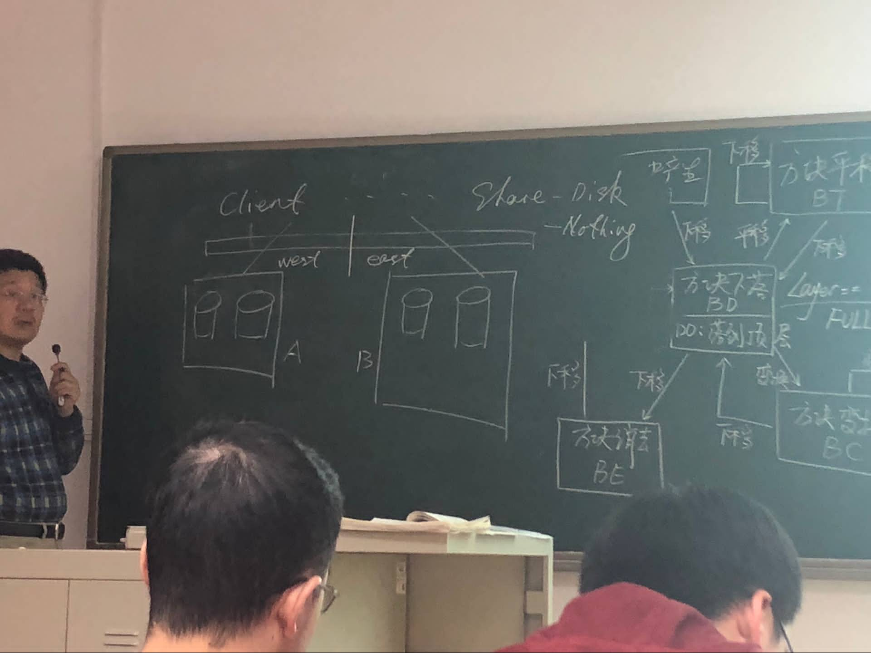
软件体系结构设计
Notes:
数据仓库沉积了一段时间后，现在采取的是一种数据集群的形式：
我们有很多的客户端，在下面它采用了两类方式：
我们有很多相关的数据库，数据库之间，一种方式叫作“share-disk”，就是说，我们在访问的时候，前端可以同样的采取统一的一个接口，由负载均衡去判断，压力比较小的时候访问A，压力比较大的时候访问B。
当客户来访问的时候，我们的前端可以来控制是访问数据集群A还是B，用以保证前端的负载均衡，增加了同时访问的人数，降低了后端的访问压力。
问题：1. 如何访问这两个集群的一致性；2. 如果这两个集群的访问压力相差很大该怎么办？
还有一种方式，叫“share-nothing”：这种方式时还是提供统一的接口，但两个集群被严格分开（比如西部地区就访问A，东部地区就访问B），这样做控制比较简单，同时也减轻了访问的压力，也不一定非要实时
网络就是用于共享的。

Slide 10
软件体系结构设计
客户端/服务器模式（C/S）的分布式结构
C/S结构是一种分布式模型，采用发请求、得结果的模式：
客户机 向服务器发出请求(数据请求、网页请求、文件传输请求等等)，
服务器 响应请求，进行相应的操作，将结果回传给客户机，客户机再将格式化后的结果呈现给用户。
C/S结构的应用都由三个相对独立的逻辑部分组成：
用户界面
应用逻辑
数据访问
三种逻辑之间的关系
Notes:
无论是C/S还是B/S结构，其目的都是把程序中不相干的部分剥离出来，独立成比较大的一个group，使得我希望要完成的工作，它属于哪一个group，就在哪一个组当中完成相应的操作
用户界面（人机交互部分）一定是在客户端，当我们把信息填好，将要发出去的时候，这个时候要引用的就是我们的逻辑功能。这部分逻辑功能最初的时候，是放在我们的客户端的（因为早期服务器能力弱，且运算能力昂贵）。所以以前，因为我们服务器的硬件的能力有限，所以我们的很多服务都是放在我们的客户端的。那么什么东西放在了服务器端？数据
随着现在硬件成本降低，客户端只需要装一个浏览器（仅仅承担着展示人机交互的这一部分），其他的功能都被放在了服务器端。

Slide 11
软件体系结构设计
完整的应用包含三个相对独立的逻辑部分，而两层的C/S结构只有两个端应用。应用逻辑应该映射到哪一端上呢？ 三种情况：
C/S应用1
C/S应用2
C/S应用3
客户端
用户界面
用户界面
用户界面
逻辑应用
客户端逻辑应用
网 络
数据访问
服务端逻辑应用
逻辑应用
服务器
数据访问
数据访问
应用逻辑层的映射情况
Notes:
所以我们现在的逻辑运算分成了这两个部分：一部分放在客户端（比如说，验证输出的用户名是否符合规范，就直接在用户端完成），一部分放在服务器端（验证用户名和密码是否符合）。

Slide 12
软件体系结构设计
C/S 与 B/S “请求/应答”方式的区别
Server端：
通常是 index.html 或 index.jsp 等。
Server端： 服务器端代码
TCP/IP协议
（Socket）
运行结果
http请求
Html格式的页面
浏览器（Chorme、IE）：
发送http请求：http://www.baidu.com
接收返回结果，并由浏览器负责解释。
客户端应用程序接收：
QQ、优酷、百度音乐等
Notes:
B/S的方式：‘’我们通过浏览器发送一个http的请求，通常我们服务器端会返回一个html的页面（是一个动态的东西）（通过http后跟的加密字符串，发给服务器端，服务器端解密之后，所看到的就是一个个的字符串）
C/S的方式：比如我们要下载QQ等应用，我们是通过socket方式，和服务器端进行连接的（通过socket是要通过端口去监听的，我要告诉我将把数据发送到哪个服务器的哪个端口，那个服务器的那个端口就专门监听我这个服务器进来的数据）
B/S：发送的是加密的字符串，服务器端解密之后，所看到的就是一个个的字符串。这种方式只要你不要把网址敲错，就会极大避免黑客的入侵和病毒
C/S：通过socket是要通过端口去监听的，我要告诉我将把数据发送到哪个服务器的哪个端口，那个服务器的那个端口就专门监听指定我这个端口进来的数据。这种方式容易中病毒。如果安转的东西被病毒侵入了，但这个病毒不用去修改你的app，app还可以正常使用。它只需要在你下载的这个应用当中增加一个socket的网址和端口就行（一行代码就够）。这样的改动很小。这样一来，app除了把个人的信息发送给正确的网站之外，还会把这些信息发送给socket监听的那个网站。
所以从安全性的角度来说，前者要比后者安全得多。

Slide 13

软件体系结构设计
层次模型：一个网站架构的演化模型（1）——服务器与数据库分离
网站的初步建立，并随着网站的运营和访问量的不断提升，发现系统的压力越来越大，响应速度越来越慢。特别是数据库和系统应用的相互影响。应用出问题了，数据库也很容易出现问题；而数据库出问题的时候，应用也容易出问题。
第一步演变阶段：将系统应用和数据库从物理上分离，变成了两台机器。虽然这一改变没有技术含量，但系统却又恢复到之前的响应速度，并且支撑了更高的访问量，且不会因为数据库和应用造成互相影响。
Notes:
网络实际上就是一个层次模式（网络的7层模型）。那么为什么要分层次？这个层次实际上，我们人来看，从逻辑上分成了几个层次，在实际上，是没有层次这个概念的。所谓层次，就是数据结构的不断封装，网络的7层结构，其实也是，每过一层，就在我这一层的数据包上，加上我这一层的数据结构。最后在物理层的时候，我就把我的网卡，我的物理地址（MAC地址），封装在这个数据包当中，然后直接申请下一个路径。然后路径一层层解包，解包到链路层，链路层里有我的ip，读出来之后，根据路由的路由表申请下一个路由器，就这样一层层的传。你到了哪一层，你就解哪一层的数据包。把里面的数据拿出来看。所以从数据结构的角度来看，一个数据，不停的往里面增加负载的数据结构. 每一层数据结构就认为是我们网络访问的每一层.
所以这个层次的概念,它是逻辑的,不是物理的.

Slide 14
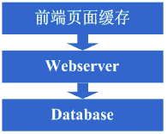
软件体系结构设计
层次模型：一个网站架构的演化模型（2）——增加页面缓存
随着访问量的再次增加，导致响应速度又变慢了。这次的原因是访问数据库的操作太多，导致数据连接竞争激烈。但由于数据库的连接数有限，否则数据库服务器压力会很大，因而考虑采用缓存机制来减少数据库连接资源的竞争和对数据库连接的压力。
考虑将系统的静态页面（例如HTML、CSS、JPG等信息）进行缓存（例如squid或将页面静态化等方案）。
相关的知识体系：前端页面缓存技术，squid的实现方式，缓存的失效算法等。
Notes:
对于访问量大的页面,采用缓存的方式.

Slide 15
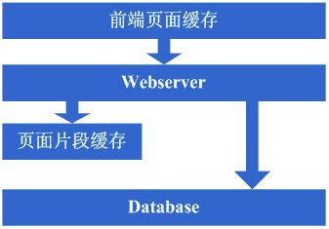
软件体系结构设计
层次模型：一个网站架构的演化模型（3）——增加页面片段缓存
随着访问量的增加，系统又开始变慢了。从静态缓存中得到了启发，将动态页面里相对静态的部分也缓存起来（例如采用类似ESI等技术）的片段缓存策略。
相关的知识体系：页面片段缓存技术，掌握ESI的实现方式等。

Slide 16
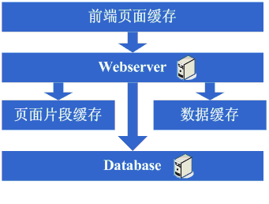
软件体系结构设计
层次模型：一个网站架构的演化模型（4）——数据缓存
随着访问量的增加，系统又开始变慢。这次是由于系统中存在一些重复获取数据信息的地方，如获取用户信息等。
考虑将数据信息也进行缓存。将数据缓存到本地内存，改变完毕后，系统的响应速度恢复，数据库的压力也再度降低。
相关的知识体系：缓存技术（如Map数据结构）、缓存算法、所选用的框架本身的实现机制等。

Slide 17
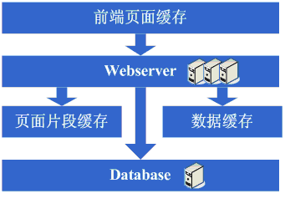
软件体系结构设计
层次模型：一个网站架构的演化模型（5）——增加Web服务器
随着访问量的增加，系统又开始变慢。考虑直接增加Web服务器，这也是为了避免单台Web服务器故障时无法相应的问题。
但增加一台Web服务器的同时，会遇见一些典型问：如何让访问分配到这两台机器上(负载均衡方案)、如何保持状态信息的同步，如何保持数据缓存信息的同步。
相关的知识体系：负载均衡技术（如硬件负载均衡、软件负载均衡、负载算法等）、主备技术、状态信息或缓存同步技术（如Cookie、状态信息广播等）、共享文件技术、存储等。

Slide 18
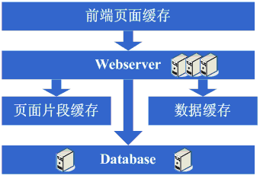
软件体系结构设计
层次模型：一个网站架构的演化模型（6）——数据库分库
随着访问量的增加，系统又开始变慢。发现数据库写入、更新操作的数据库连接的资源竞争非常激烈，导致了系统变慢，
考虑可选的方案有数据库集群或分库策略。集群需要数据库很好的支持，因此考虑采用分库这一较为广泛的策略。
分库要对原有程序进行修改。
相关的知识体系：需要从业务上做合理划分，以实现分库；同时随着数据量的增大和分库的进行，在数据库的设计、调优以及维护上需要做得更好。
Notes:
数据库分库:把读的数据库, 和写的数据库 分开

Slide 19
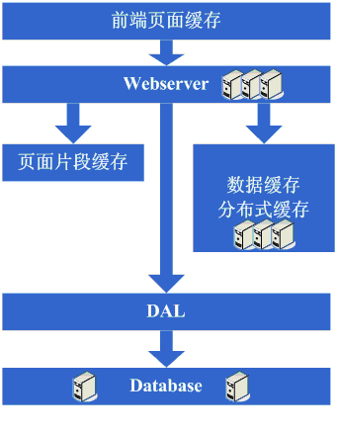
软件体系结构设计
层次模型：一个网站架构的演化模型（7）——分表、DAL和分布式缓存
随着访问量的增加，系统又开始变慢。发现是由于分库后查询仍会有些慢，于是按照分库的思想开始做分表的工作，当然，这不可避免的会需要对程序进行一些修改。
在这个阶段可 能会发现之前的缓存同步方案出现问题，因为数据量太大，导致现在不太可能将缓存存在本地，然后同步的方式，而是需要采用分布式缓存方案。
相关的知识体系：分表是在业务上进行划分，技术上主要涉及到动态hash算法等；DAL涉及到比较多的复杂技术，例如数据库连接的管理（超时、异常）、数据库操作的控制（超时、异常）、分库分表规则的封装等。

Slide 20
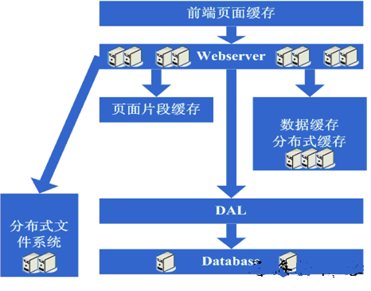
软件体系结构设计
层次模型：一个网站架构的演化模型（8）——增加更多的服务器
随着访问量的增加，系统又开始变慢。这时首先查看数据库，压力一切正常，之后查看Web服务器，发现apache阻塞了很多的请求，而应用服务器对每个请求也是比较快的，看来是由于请求数太高而导致排队等待，响应速度变慢。
相关的知识体系：随着机器数的不断增长、数据量的不断增长和对系统可用性的要求越来越高，则需要根据网站的需求来定制不同性质的产品。

Slide 21
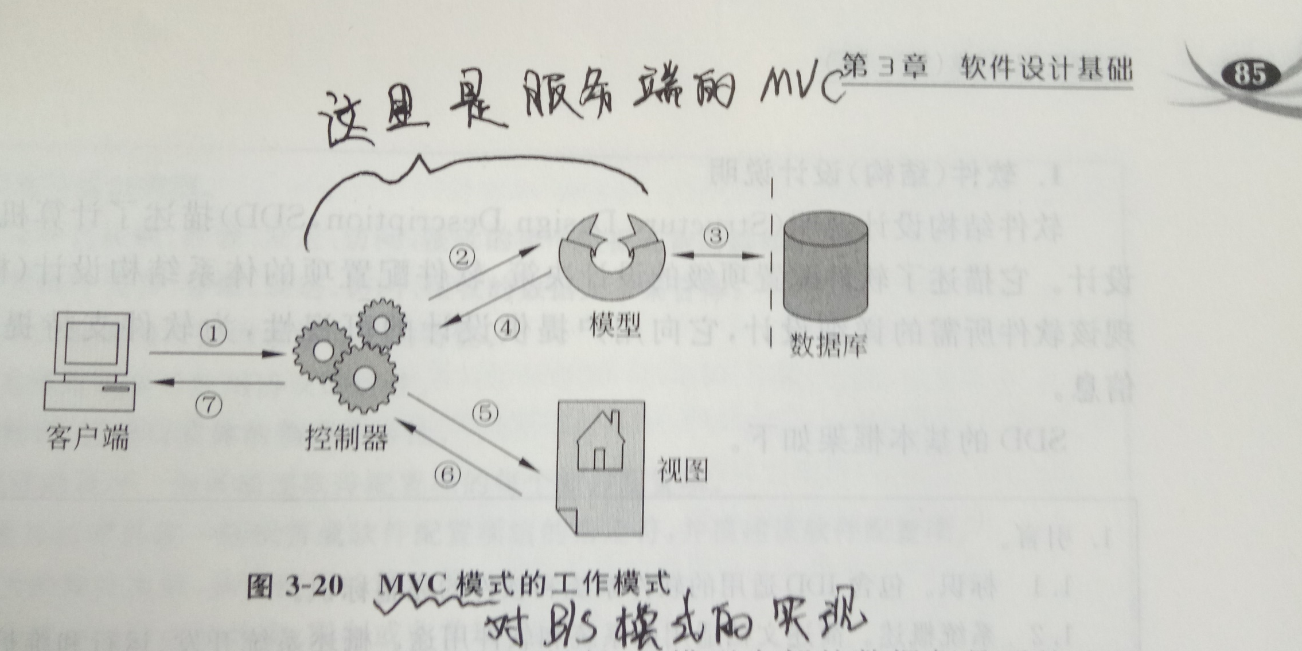
软件体系结构设计
MVC模型是“Model-View-Controller”的缩写，意思是“模型－视图－控制器”。它是一种软件设计模式，作用是把软件系统划分到模型、视图和控制器等三个框架中去，使得软件逻辑部件可以有效划分，程序设计变得容易。
MVC得到了广泛应用，其优势主要在于：
一个模型对应多个不同的视图；
模型的自包含性；
控制层把一个模型和多个不同视图组合在一起，能够完成多种类型的请求；
MVC分层模式，使得只修改其中某层，就能满足用户新的需求，使系统达到不同的效果；
MVC利于软件工程的工程化管理。
Notes:
如左图,客户端向服务器端发送一个请求1, 服务器端的前端先是一个控制器, 这个控制器来决定你这个请求应该发送到哪一部分(它是走2? 还是走5？)。如果你纯粹就是一个视图，纯粹就是一个静态的页面的访问（比如说，我们看新闻，我们点一个超链接，就能打开，这纯粹就是一个视图的展开，没有什么动态的，都是静态的东西，都已经存好了，就像这里发送给5）；如果我是要登录邮箱，那么很显然，控制器要走2这条线路，然后通过模型（所谓“模型”，就是我们的逻辑功能，各类逻辑功能，然后到后端数据库3，去验证我们的用户名、密码。如果正确，就把邮箱和我们的邮件取出来，给模型4）

Slide 22
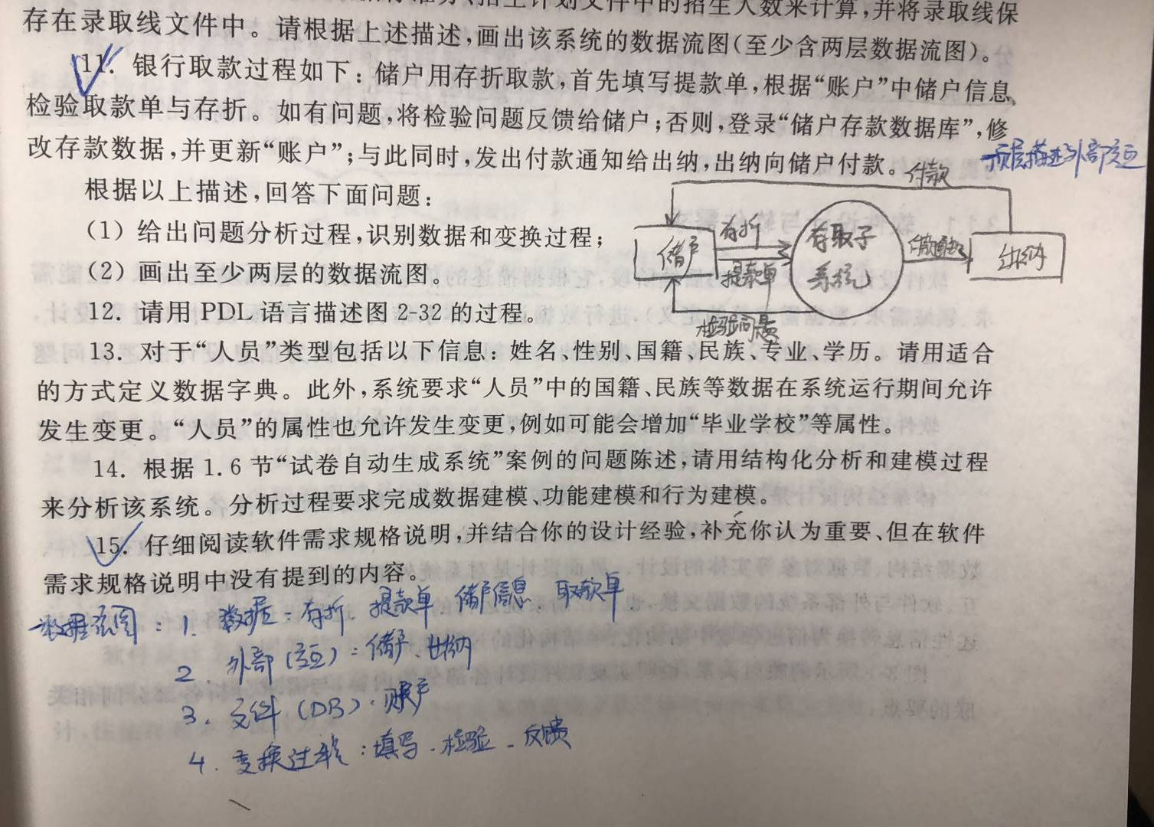
软件体系结构设计
MVC模型是“Model-View-Controller”的缩写，意思是“模型－视图－控制器”。它是一种软件设计模式，作用是把软件系统划分到模型、视图和控制器等三个框架中去，使得软件逻辑部件可以有效划分，程序设计变得容易。
MVC得到了广泛应用，其优势主要在于：
一个模型对应多个不同的视图；
模型的自包含性；
控制层把一个模型和多个不同视图组合在一起，能够完成多种类型的请求；
MVC分层模式，使得只修改其中某层，就能满足用户新的需求，使系统达到不同的效果；
MVC利于软件工程的工程化管理。
Notes:
作业题讲解：如左图,
顶层图：什么人要来使用这个系统，这个系统还要和外部的什么系统进行交互
一层图：我们的系统应该由哪几部分构成，它的数据流在我们的系统中是怎样转换的
DFD图包括这4个部分，我们在分析的时候，要围绕着它来做：
数据：存折、提款单、储户信息、取款单
外部（交互）：储户、出纳
文件（DB）：账户
变换过程：填写、检验、反馈
我们从画顶层图开始，先找外部交互的部分。这个系统谁来用？——储户（储户用存折取款，首先怎么样，其次怎么样）。所以在我们这个外部当中，首先应该有储户。“出纳向储户付款”，所以我们还应该有一个角色是“出纳”。
然后我们来看数据。这里的数据部分提到了很多，比如说：“储户用存折来取款”。“填写”的是“提款单”，所以我们这个变换过程是“填写”。假设我们的填写是纯手工填写，不需要计算机来 实现填写部分，那么我们最后再把它去掉。但现在我们先把它找出来，作为变换的一部分。那么这个变换是不是需要我们的系统来实现，还是说，它就是手工实现的，这个我们在后续的需求当中，再去讨论它。
填完这4个部分后，我们要画我们的顶层图。在这个需求描述当中，它没有告诉我们，这个系统的名称。但我们根据这个语义，了解到，这就是一个存取款的系统。
我们知道有两个外部源：储户和出纳
储户要用“存折”取款，然后要填写“提款单”。所以它首先要有一个存折，有一个提款单。但至于这两个东西，系统怎么用，那是系统的事情。
还有一个是出纳。“发出付款通知给出纳”，所以这里应该有一个“付款通知”。之后，“出纳向储户付款”，所以我们这个“付款”，是出纳给储户付款（通过现金）。所以我们知道，这个付款的动作，和我们的系统，是没有关系的。
“如有问题，将检验问题反馈给储户”。给的是什么？给的是“检验问题”。
储户对系统来说，提供存折和取款单，他得到的是，有“检验问题”就给他。至于什么时候有检验问题，什么时候没有检验问题，那个是实现过程中的，我们在需求中不关注它。这才是需求，我们需要知道它在“做什么”，至于它如何做，如何给，那是设计方面的问题。剩下我们就要去分解它了。那么怎么分解呢？我们的过程中有：填写、检验、反馈，还有其他的。这些动作，都是这个时期要去做的。那么这些变化之间，填写是在填写什么？检验是在检验什么？反馈是在反馈什么？那么就有信息流，信息就在这里找。
在这个过程中，我们要注意写文件，有些数据是要读库的，有些数据是要写库的，我们注意数据流的方向，就可以了。
再往下，我就不再画了，主要是给大家讲一下，这个分析的过程。
下周一讨论课：
将如何进行建模：功能建模、数据建模、行为建模。

Slide 23
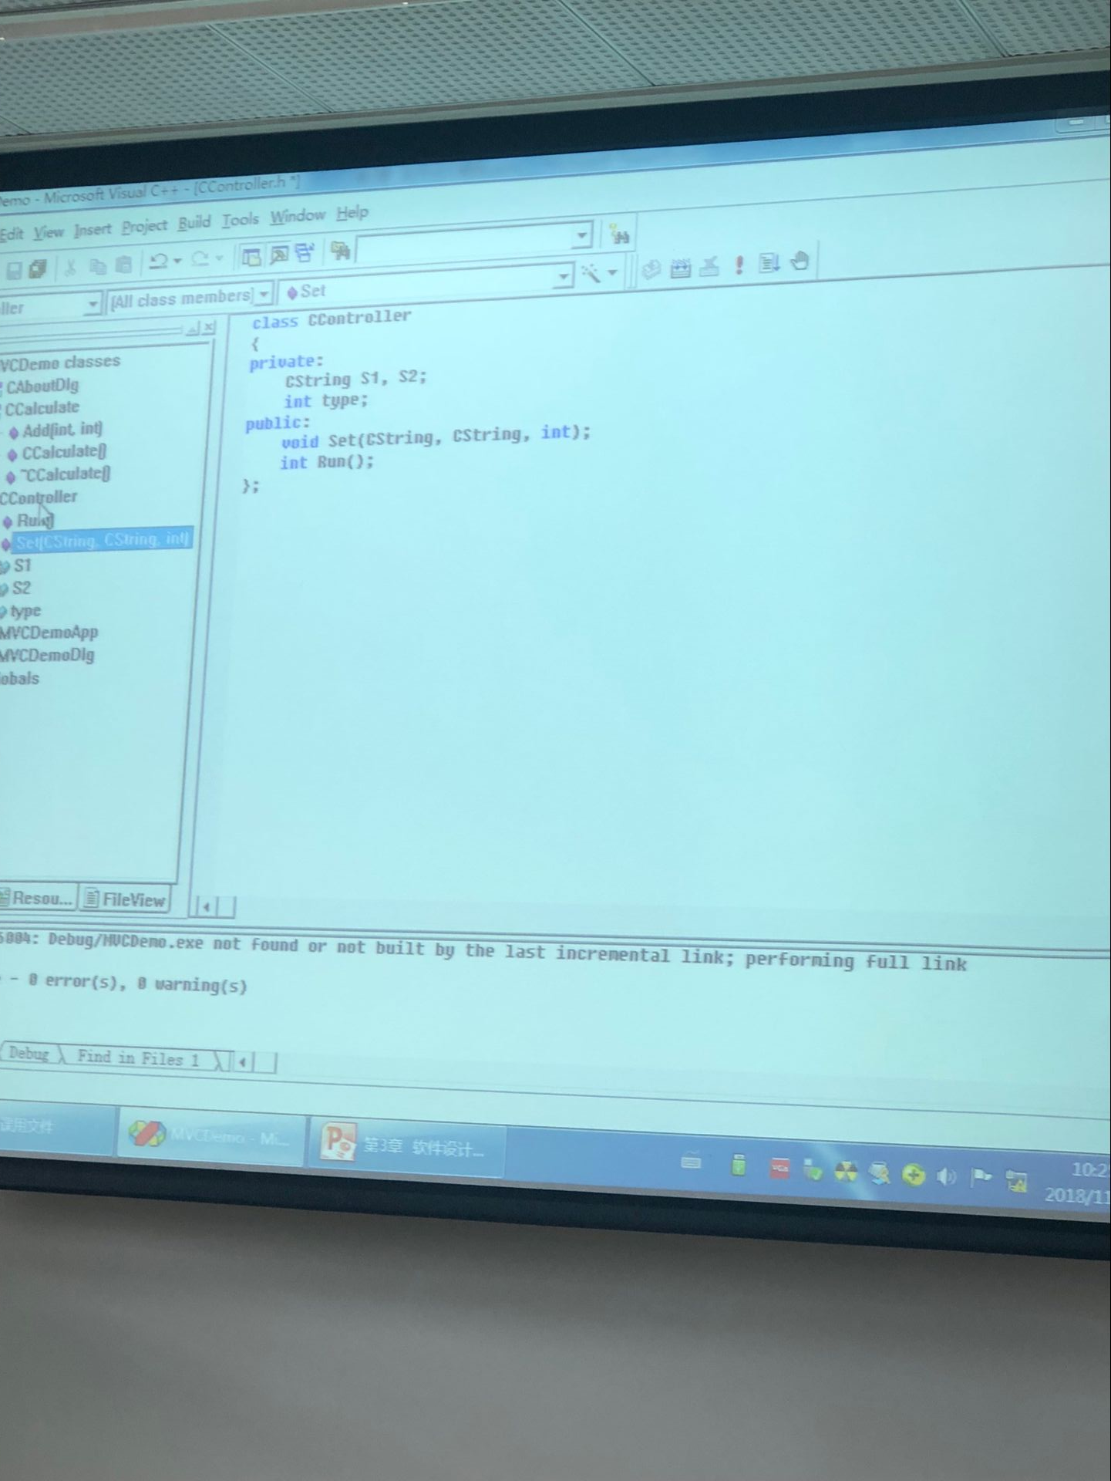
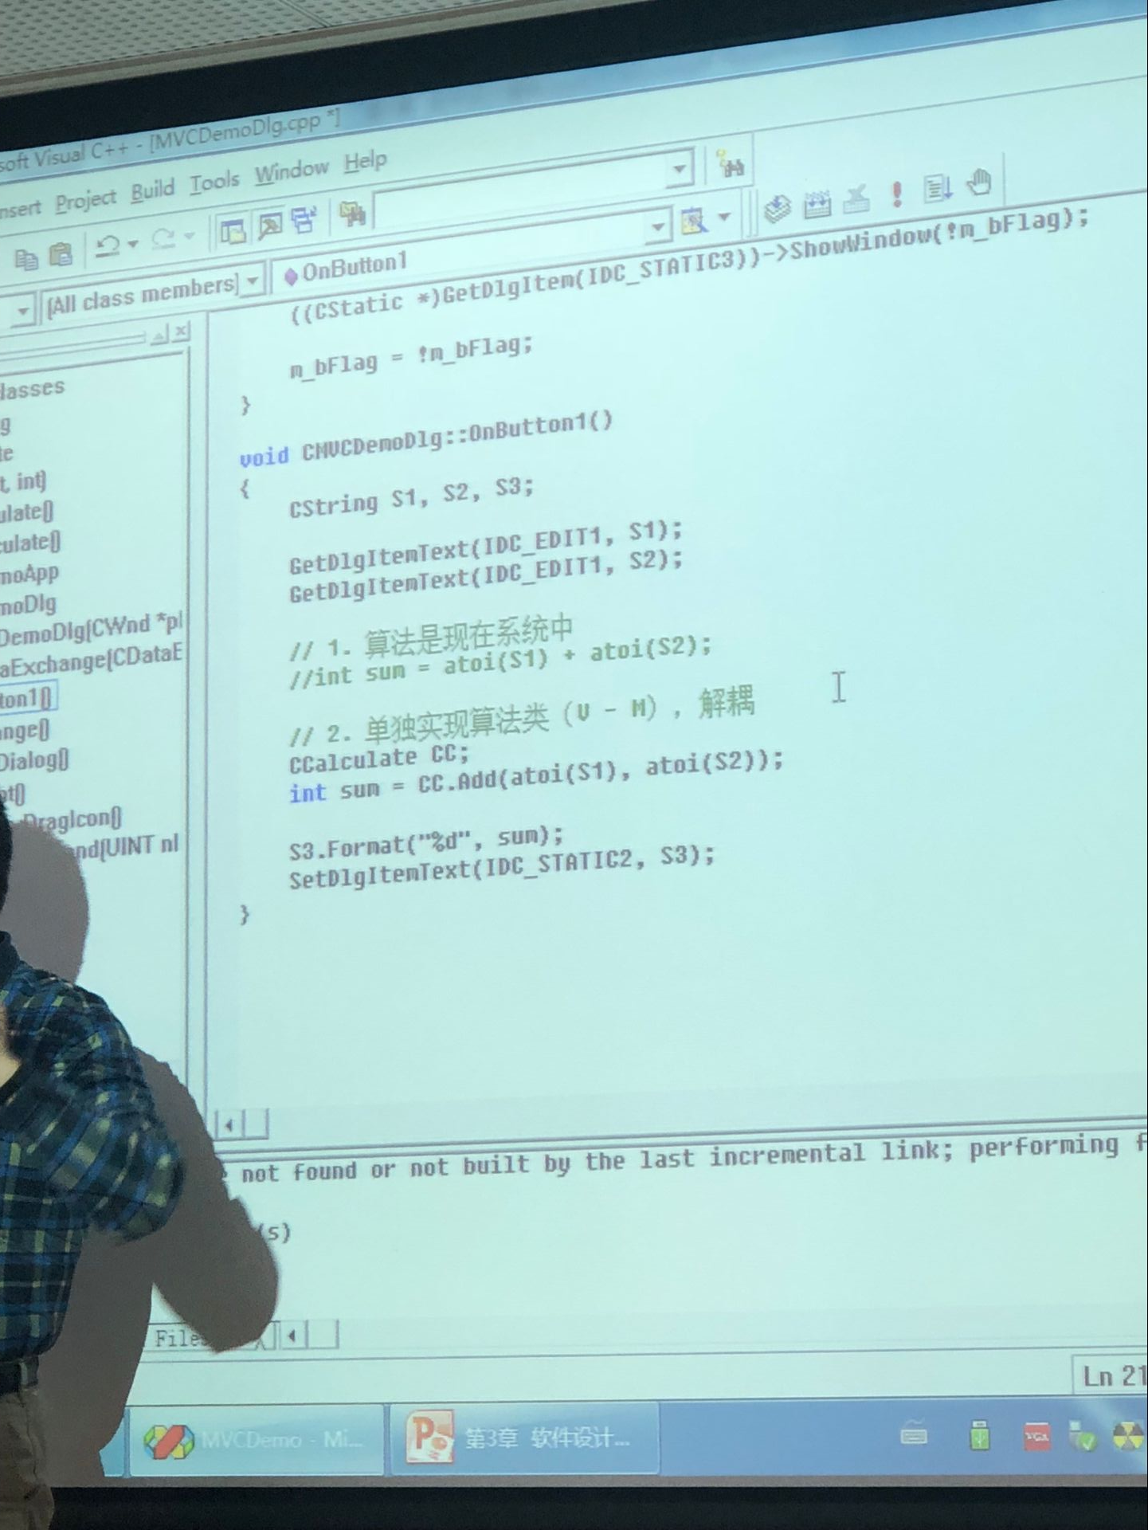
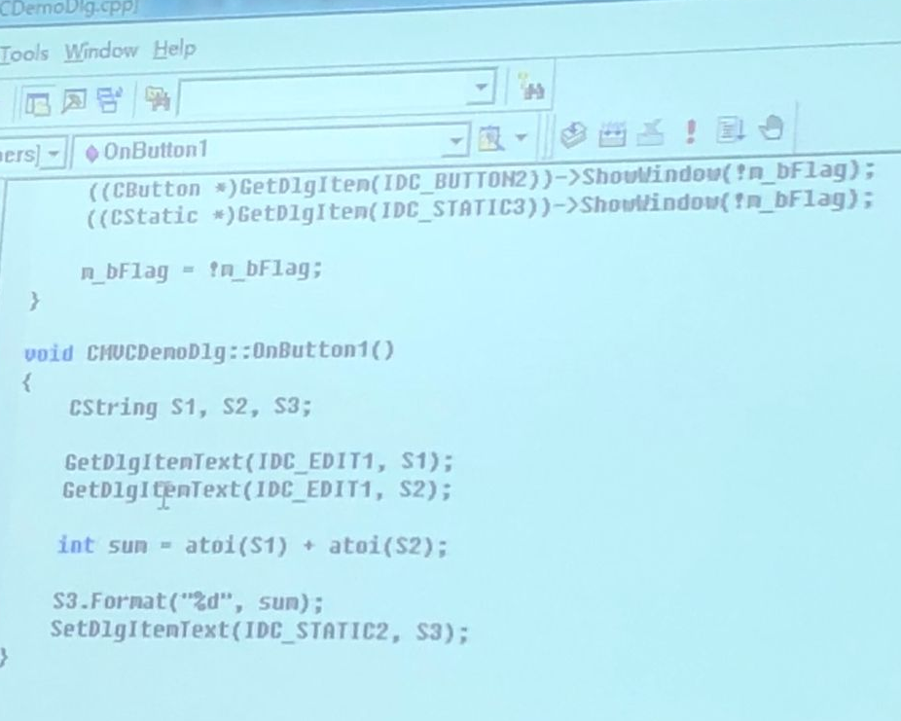
Notes:
最右侧的图：
GetDlgItemText是得到Item上面的文字。atoi把字符串转变为对应的整数。
SetDlgItemText是设置某一个item的文字
这样的程序，是我们最早的程序设计。就是说，什么东西都写在里面。把得到数据，进行计算，以及显示，这三个部分写到了一起（将界面、算法、最后的实现，全部捆绑在一块了）。于是在这个程序当中，我要修改任何一点儿内容，都要去修改这个代码。
而我们模块化设计，首先要做的，就是把它的功能独立出来。这是最基本的想法。于是我们对于计算，就专门写一个类：CCalculate，这个类是用来做各种运算的。
那么我现在要实现两个数相加，我把它的实现过程写在代码后面。（中间这张图）第二种方法（看注释），实际上是实现了V（View）和M(Model)之间的分离，我们把它叫做“解耦”。
模块化的基本思想是，使我们的变动，尽可能局限在比较小的范围内。而且容易查错。
在“等号”这个按钮上，它实际上实现的就是，接收数据。但我接收进来的是一个数，还是一个字符串，我这个“等号”并不负责去验证这些。我的任务就是接收数据，至于接收来了之后要做什么，并不是我的事情。我的View就是负责交互。所以，在这里，我们就需要我们的Controller。Controller可以彻底将我们的View和Model分开（MVC）。

Slide 24
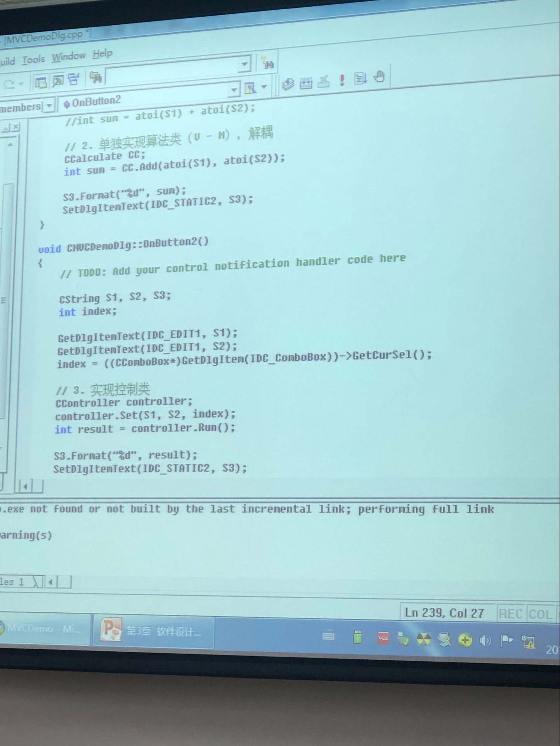
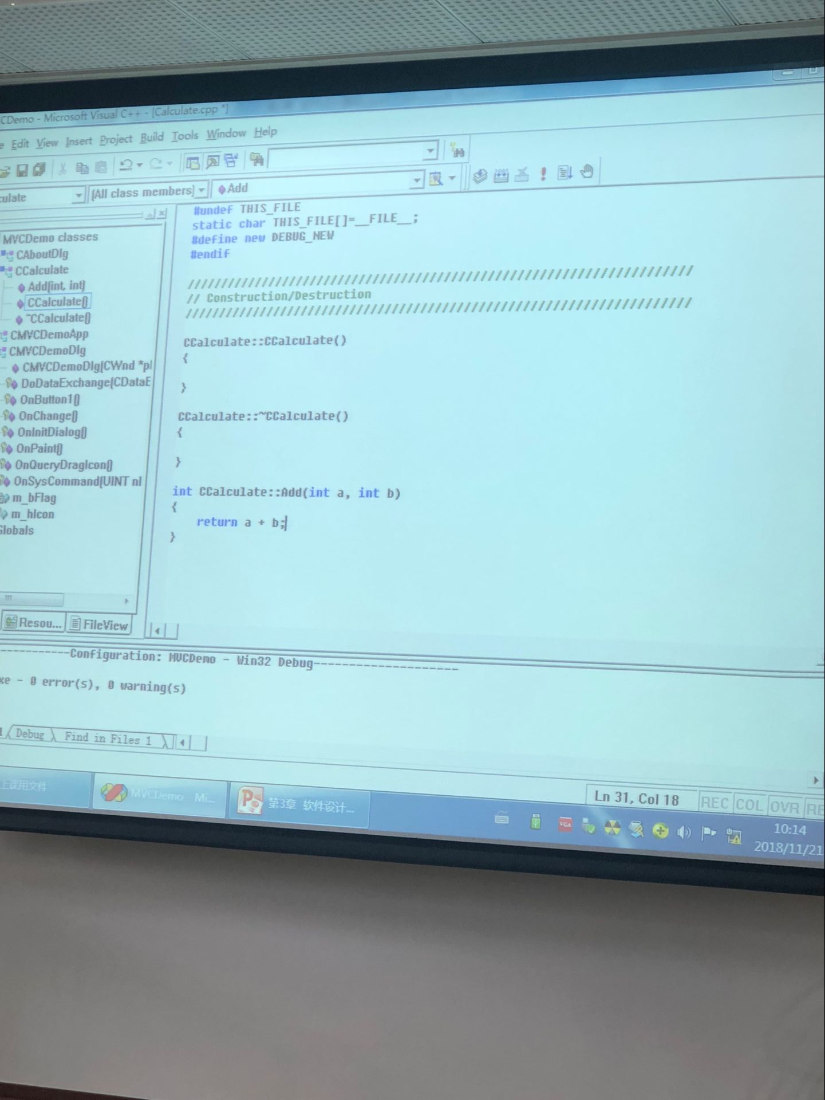
软件体系结构设计
MVC模型是“Model-View-Controller”的缩写，意思是“模型－视图－控制器”。它是一种软件设计模式，作用是把软件系统划分到模型、视图和控制器等三个框架中去，使得软件逻辑部件可以有效划分，程序设计变得容易。
Notes:
在这里我设计了一个下拉框，我用下拉框选择运算的方式，然后就可以按照指定的方式进行两个数的运算。所以这个时候，我们在实现时，就不用再进行类型的转换，因为我们在实现的过程当中，我们实际上把各种方式用整数来进行了代替，。比如，我选择“+”，它代表0，“-”，它代表1.所以界面只要知道这些字符就行，并做以相应的呈现，至于这个界面具体接受的数据是什么含义，界面不知道，它只要负责实现就可以了。
然后我们来实现我们的控制类（CController）。我首先要设置我的参数（Set），然后我有一个Run。
然后我的想法是这样的：首先，我有一个View接收数据，然后我的这个控制类根据View给的参数来决定我如何去Run，这个Run中来决定到底Run的是加法、减法、乘法还是除法。
前端接收数据，后端显示数据，这样，我们的View和Model就彻底分开了。所以我们后端的升级，用户需求的变更，都在后端去完成，和我们的前端没有任何关系（除非接口变了）。
在controller中，它通过Run来进行分发。这个index实际上就是一个标志变量，来确定具体实现一些什么样的功能。
当然，如果我们后端的逻辑很复杂，我们的controller可能不止一个。我们可以以多个类来共同完成。如果它是一个很复杂的系统，它进来的参数，比如说，是访问数据库的，要有一个数据库的Controller。如果它是做运算的，不访问任何文件，我们就设计一个纯粹的Model层。
这样的解耦，会带来程序的复杂，但与此同时，也会带来后续维护、扩展的灵活性。
Web Server中也是这样，首先是用户发送一个http字符串，Server得到后，对它进行解析，遂得到用户的数据，并通过控制器进行分发，确定是由哪个网页，或是哪个部分，来响应当前的请求。
根据你所提交的参数的不同，应该调用不同的功能。

Slide 25
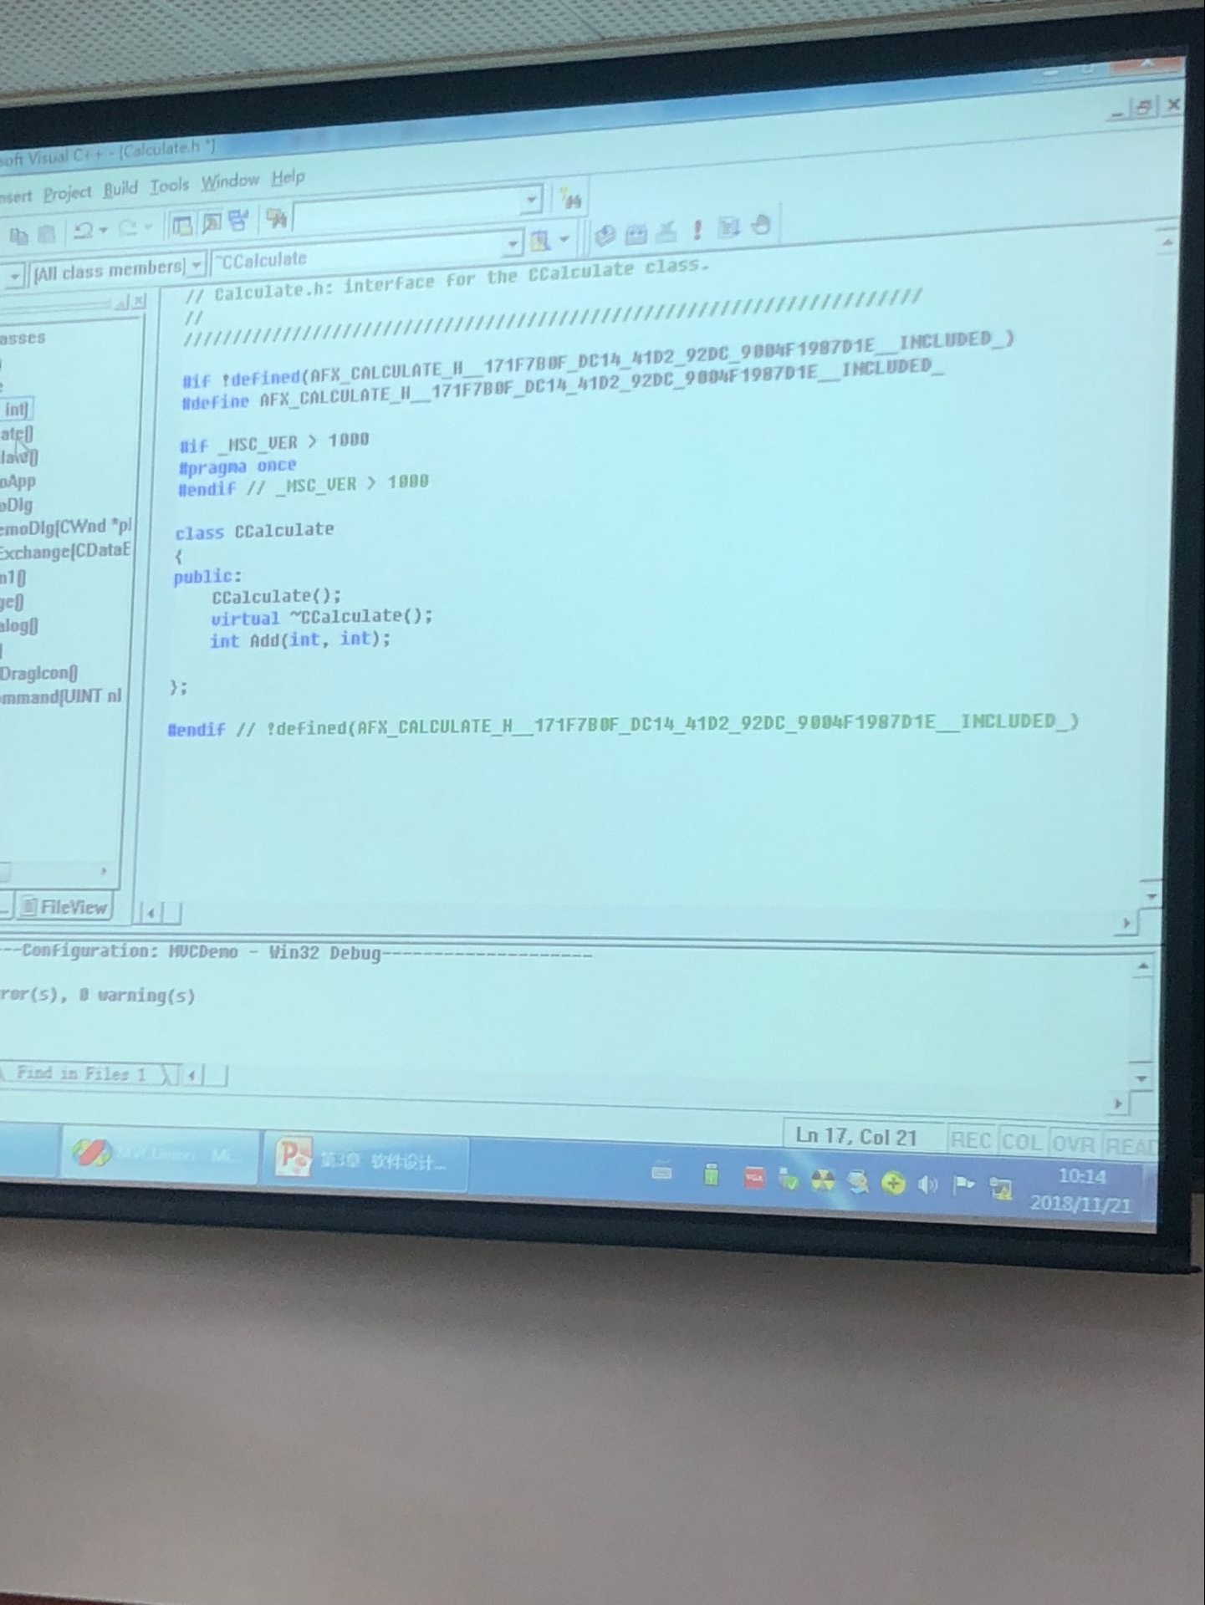
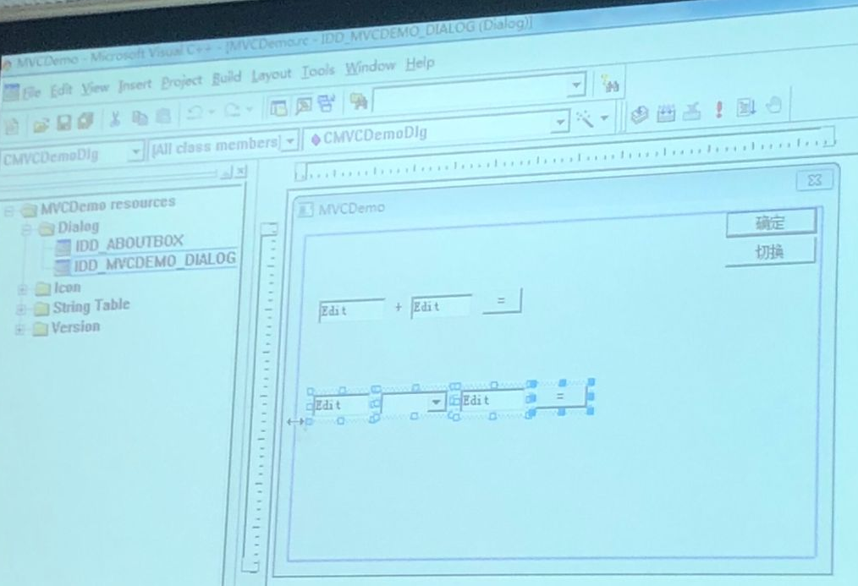
软件体系结构设计
MVC模型是“Model-View-Controller”的缩写，意思是“模型－视图－控制器”。它是一种软件设计模式，作用是把软件系统划分到模型、视图和控制器等三个框架中去，使得软件逻辑部件可以有效划分，程序设计变得容易。
Notes:
上面的各种控件都是item，包括这个窗口

Slide 26
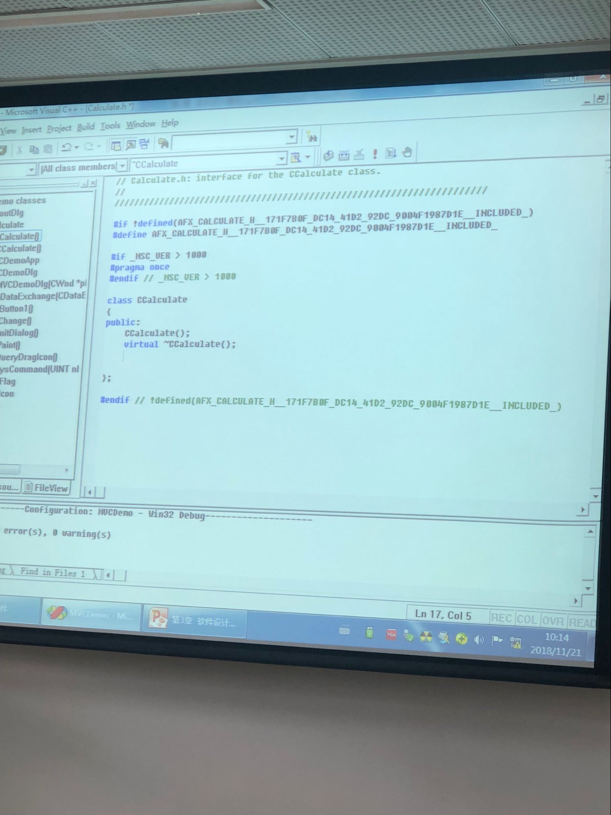
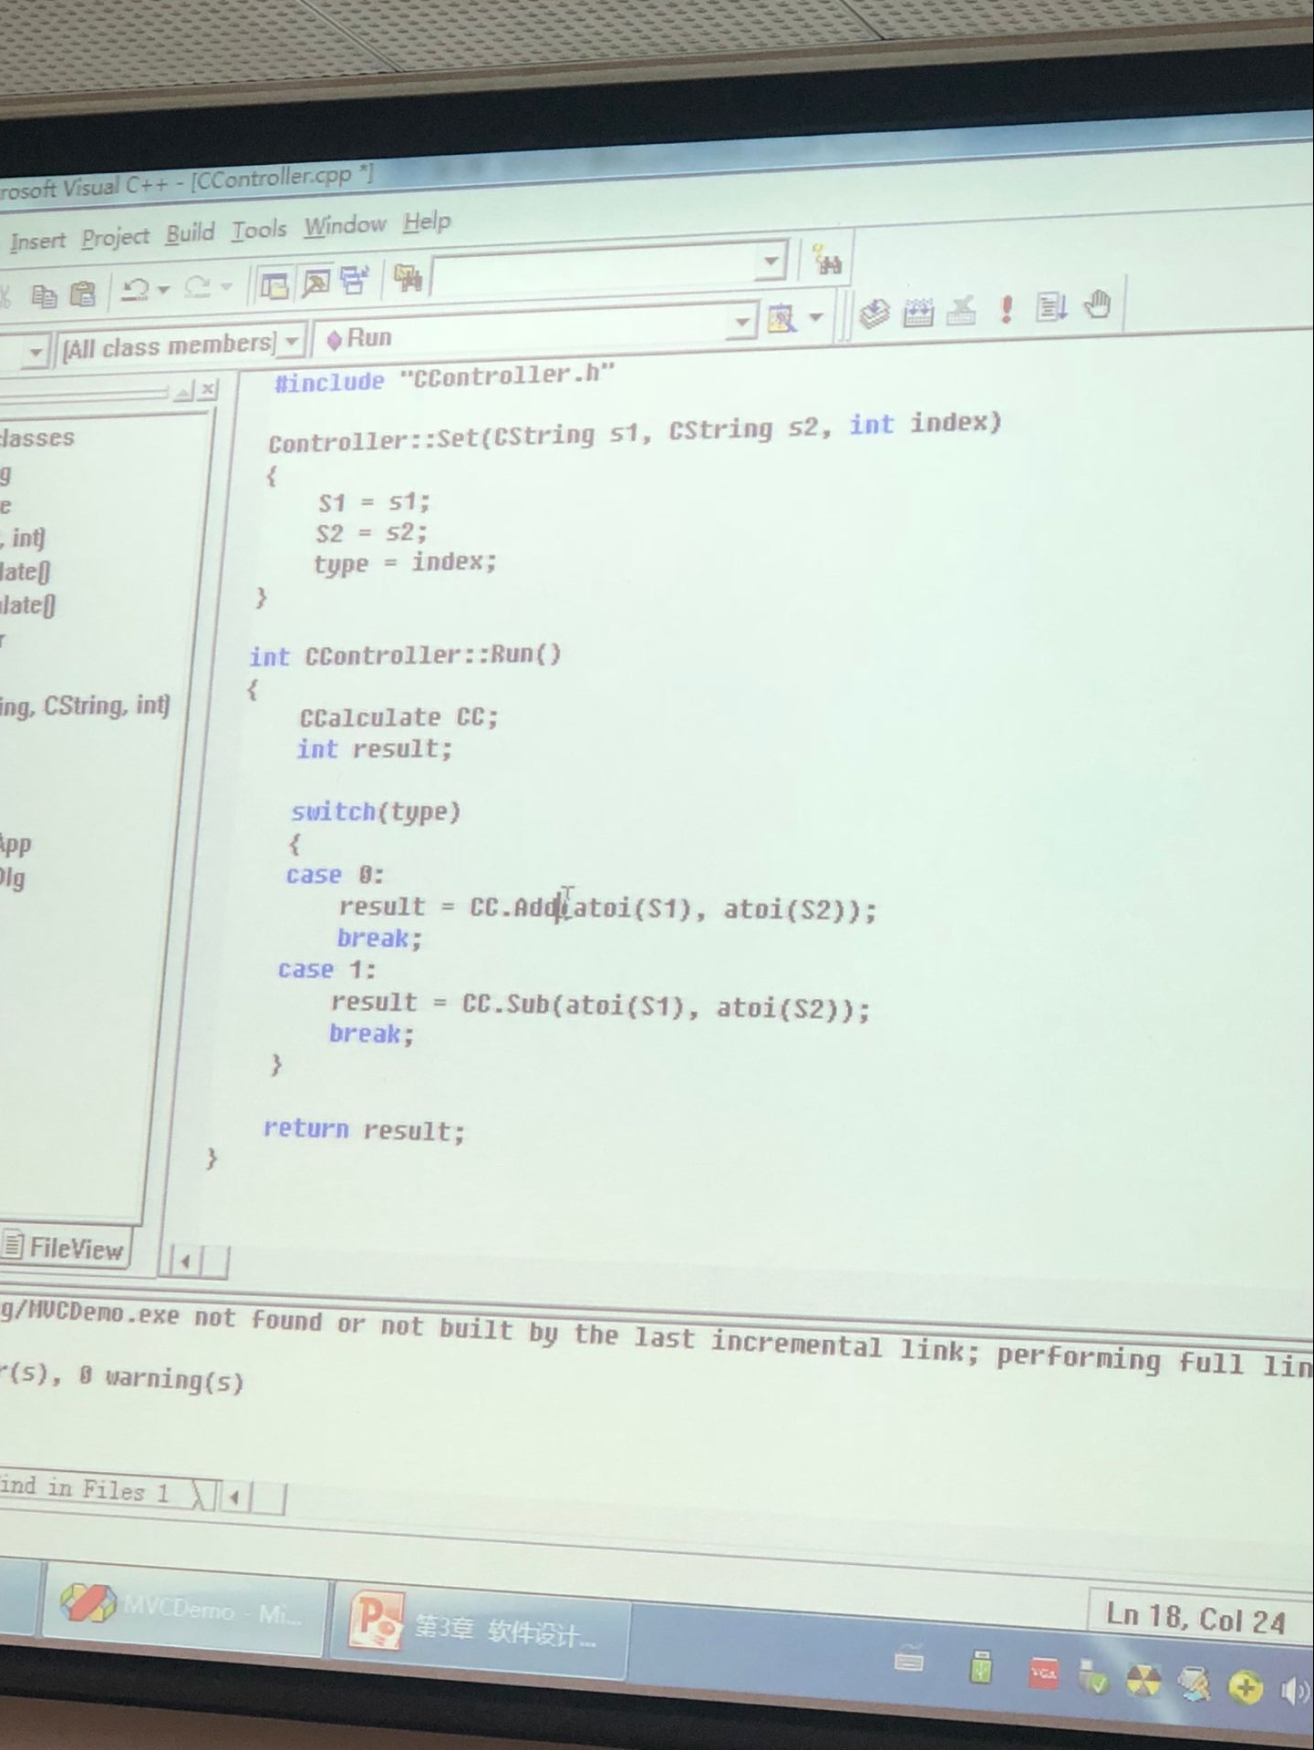

Slide 27
软件体系结构设计
控制摸型——通常用于考虑子系统之间的控制流。
1. 集中式控制
传感器进程
传动装置进程
主程序
系统控制器
程序1
程序2
程序3
计算进程
用户界面
故障处理器
程序11
程序12
程序31
程序32
控制的调用—返回模型
实时系统的集中式模型
2.事件驱动系统 —由外部产生的事件来驱动系统
分为： 广播模型 中断驱动的模型

Slide 28
模块化设计
模块是程序语句的集合，它拥有独立的命名，明确的输入、输出和范围。程序设计中的函数、过程、类、库等都可作为模块。模块用矩形框表示，并用模块名称来命名。
模块设计准则：
软件模块化与分解
信息隐藏
模块独立性
启发式规则
Notes:
“模块”使得我们那些功能相关的语句和数据结构密切地放在一起，即定义一个函数（或一个大的包）来实现一个单一的功能
其实我们给每一个语句都可以定义一个函数（模块），但很显然，这样的定义没有任何意义。从软工的角度来说，我们的模块的数目，和模块的大小，都与我们最后的成本相关。
本来按理来说，模块的规模越小，就越容易理解。但实际上，随之产生的是，模块数量的急剧增加。而这些模块之间是有关系的，因而，会导致模块间接口的复杂程度急剧增加。

Slide 29
1. 软件模块化与分解
模块化设计
模块数目、大小与软件成本关系
最小成本区
成本
软件总成本
M
接口成本
每个模块成本
模块数/大小
Notes:
当模块的数目增多时，模块的接口成本也会急剧增加。因而模块的数量要适当。这就要我们维护模块的宽度与深度。宽度和深度要适当，否则，会对我们之后的测试和维护带来很大的影响。

Slide 30
2. 抽象——抽象是指对软件设计不同层次的理解，它与分解是解决问题的两个方面。分解是对问题细节的表述，抽象则忽略问题的细节，抓住问题的本质。
模块化设计
实体抽象
接口抽象
设计模式抽象
Notes:
模块化的方法：抽象和分解。
抽象：
画DFD图的时候，就是一个从物理模型到实际模型的抽象。
三类：
实体抽象：比如我们建ER模型，在客户A当中，找我们的类-对象图，这就是我们的抽象；在OOA中就更多了，在OOA中，有泛化关系、依赖关系、实现关系、关联关系等，这些都会引导我们抽象。为了实现我们的数据的交互，我们会实现我们的接口类。
接口抽象：对象之间、模块之间如何传递参数。
设计模式：第9章会介绍。它不是一个具体的，而是一种思想，可以利用的。
软件复用有两个层次：代码的复用；设计模式的复用

Slide 31
3. 信息隐藏——信息隐藏是把数据结构与实现过程放在一起，使得相关内容彼此靠近，对外提供相对完整、独立的功能，对隐藏信息的访问只能通过接口进行操作。
模块化设计
模块化(Modularity)：好的软件设计的一个基本准则。
高层模块在整体上把握问题,隐藏细节
复杂问题 较小问题
可减小解题所需的总的工作
分解
分解
Notes:
信息隐藏：实际上就是把数据结构和算法结合在一起。函数是一个模块，类也是一个模块。

Slide 32
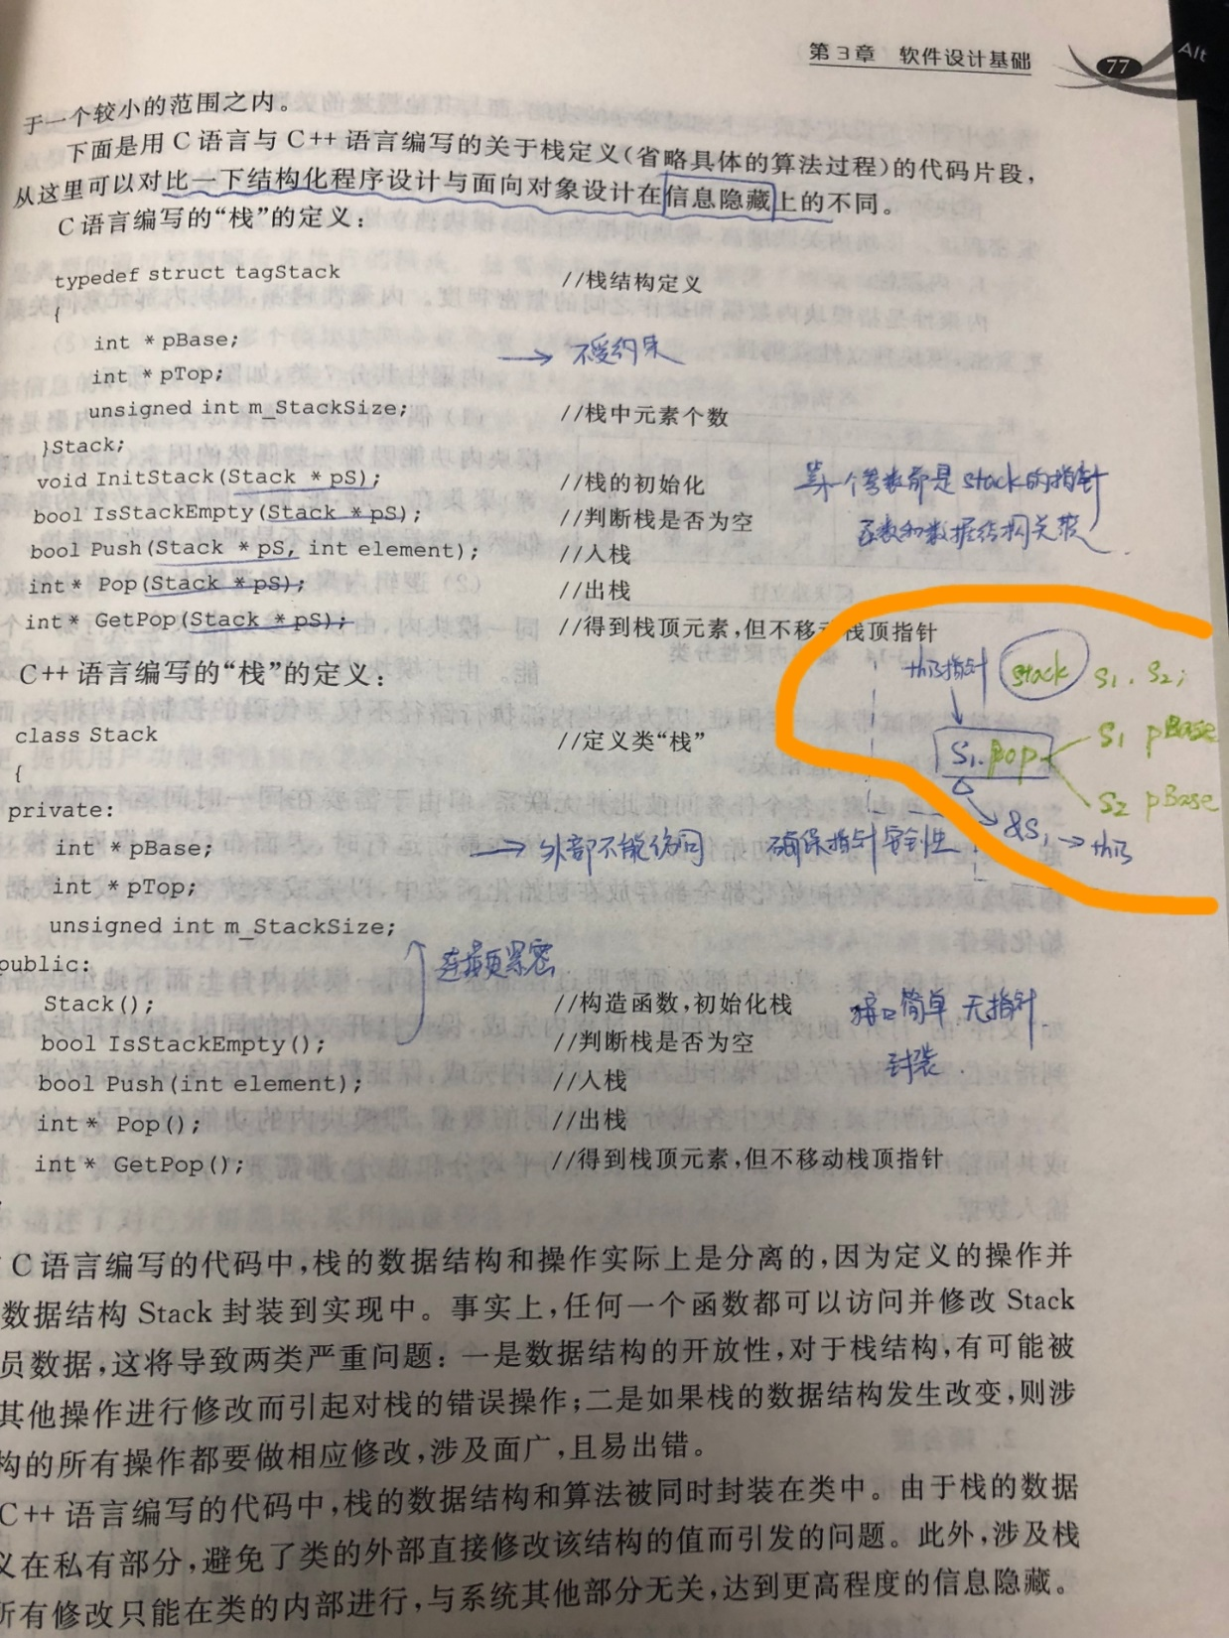
3. 信息隐藏——信息隐藏是把数据结构与实现过程放在一起，使得相关内容彼此靠近，对外提供相对完整、独立的功能，对隐藏信息的访问只能通过接口进行操作。
模块化设计
模块化(Modularity)：好的软件设计的一个基本准则。
高层模块在整体上把握问题,隐藏细节
复杂问题 较小问题
可减小解题所需的总的工作
分解
分解
Notes:
信息隐藏：实际上就是把数据结构和算法结合在一起。函数是一个模块，类也是一个模块。

Slide 33
模块化设计
4. 模块独立性是指软件系统中划分的模块完成一个相对独立的功能，而与其它模块的关联尽量只发生在接口上。因此，独立性是良好设计的关键，是衡量软件质量的重要指标之一。
SD方法提出的定性的度量标准：
模块之间的耦合性/*模块与模块之间的关系*/
模块自身的内聚性/*模块内部自己的紧密程度*/
Notes:
如果一个模块，它与其他模块之间的关系只发生在接口上，那么这个模块的独立性就是最强的
模块的独立性是一个重要的评价指标

Slide 34
模块化设计
模块独立性的度量--内聚性
内聚性:一个模块内部各成分之间相互关联的强度
设计目标：高内聚/*一个模块内部是紧密相关的*/

Slide 35
模块化设计
内聚类型与关系
高
内聚性
低
顺序内聚
功能内聚
通信内聚
过程内聚
时间内聚
逻辑内聚
偶然内聚
强
模块独立性
弱

Slide 36
模块化设计
(1) 偶然内聚：模块内各部分间由于节约空间等偶然因素组合在一起。/*为了有效利用内存空间，把一部分代码放在一块，如嵌入式*/
缺点：可理解性差， 可修改性差。这说明模块功能性不强。
(2) 逻辑内聚：将几个逻辑上相似的功能放在一个模块中，调用时由调用模块所传递的参数确定执行的功能。/*一个模块内有多个功能，但这些功能间有相似性。通过参数来区别模块内的功能*//*好处：模块数量减少，模块间的交互变少了；坏处：模块变复杂。*/
Notes:
大家简单了解一下

Slide 37
模块化设计
逻辑内聚模块
A
B
C
E
F
G
E、F、G逻辑功能相似，组成新模块EFG
A1
B1
C1
A
B
C
共用代码段
EFG
EFG模块内部逻辑
缺点：增强了耦合程度(控制耦合)不易修改，效率低

Slide 38
模块化设计
(3) 时间内聚：将需要同时执行的成分放在一个模块中，因为模块中的各功能与时间有关。/*比如构造函数中的各种初始化，这些大部分都是无关的，但需要同时执行*/
例如:初始化系统模块、
系统结束模块、
紧急故障处理模块等均是时间性聚合模块.

Slide 39
模块化设计
(4) 过程内聚：模块内部必须按照过程描述，在同一模块内自上而下地组织各任务。/*程序内有先后关系*/
假设一文件操作包括四个步骤：打开文件、读文件、保存、关闭文件。如果这些操作是由两个子程序完成的，Setp1打开文件和读文件操作，Step2()进行保存和关闭文件操作。这两个子程序都具有顺序内聚性。

Slide 40
模块化设计
(5) 通信内聚：模块中的成分引用共同的输入数据，或者产生相同的输出数据，则称为是通信内聚模块。/*一个模块内有多个模块，但共用相同的参数*/
产生职工工资报表并计算平均工资模块
职工工资报表
产生工资报表
职工工资记录集
平均工资
计算平均工资

Slide 41
模块化设计
通信内聚模块二例
开领
书单
领书单
删除
发票
文件
修改
登记
售书
售 书
登记表

Slide 42
模块化设计
(6) 顺序内聚：模块中某个成分的输出是另一成分的输入。/*但过程内聚只有模块内各个过程的先后关系，没有数据的传递*/
(7) 功能内聚
模块仅包括为完成某个功能所必须的所有成分( 模块所有成分共同完成一个功能，缺一不可 )。
内聚性最强
Notes:
对于各种内聚，概念上了解就可以了

Slide 43
模块化设计
耦合强度依赖的因素：
一模块对另一模块的引用；/*面向对象中用友元函数，实现模块间的引用，但少用，模块间要低耦合*/
一模块向另一模块传递的数据量；/*两个模块共享数据*/
一模块施加到另一模块的控制的数量；
模块间接口的复杂程度；

Slide 44
模块化设计
耦合类型与关系
低
耦合度
高
非
直
接
耦
合
数
据
耦
合
特
征
耦
合
控
制
耦
合
公
共
耦
合
内
容
耦
合
强
模块独立性
弱
Notes:
耦合度越低，独立性越小

Slide 45
模块化设计
(1) 非直接耦合：模块间没有直接的相互调用关系。
(2) 数据耦合：一个模块传送给另一个模块的参数是/*一种简单的数据类型*/一个单个的数据项或者单个数据项组成的数组。/*即，模块与模块间的关系仅发生接口上，而且接口上的数据类型是简单的数据类型*/
计算水电费
用水量
水费
用电量
电费
计算水费
计算电费

Slide 46
模块化设计
(3) 特征耦合：一个模块传送给另一个模块的参数是一个复合数据结构。
A
成绩记录集
平均分
B
计算平均分

Slide 47
模块化设计
(4) 控制耦合：一个模块传递给另一模块的信息，该信息是用于控制该模块内部逻辑的控制信号。
A
文件名称，R/W
B
根据控制信息，以不同方式打开文件

Slide 48
模块化设计
(5)公共耦合：是指一组模块访问一个公共的数据环境。
公共数据环境包括：
全局数据结构
共享通讯区
内存公共覆盖区等
A
B
A
B
ｃｏｍｍｏｎ
公共数据区
ｃｏｍｍｏｎ
公共数据区
松散的
公共耦合
紧密的
公共耦合
公共耦合存在的问题：
(1)软件可理解性降低(模块间存在错综复杂的连系)；
(2)软件可维护性差(修改变量名或属性困难)；
(3)软件可靠性差(公共数据区及全程变量无保护措施)；

Slide 49
模块化设计
(6) 内容耦合：一模块直接访问另一模块的内部信息(程序代码或数据)。/*goto只能在函数内部用，不能跳到函数外部*/
发生内容耦合的情形主要包括：
(1) 一模块直接访问另一模块的内部数据；
(2) 一模块不通过正常入口转到另一模块内；
(3) 两模块有一部分代码重叠；
(4) 一模块有多个入口。

Slide 50
模块化设计
耦合是影响软件复杂程度和设计质量的重要因素。
模块化设计目标：建立模块间耦合度尽可能松散的系统。
原则：
尽量使用数据耦合/*模块之间的关系尽量只发生在接口上，且接口只传简单的数据结构*/
少用控制耦合/*说明你调用的模块当中有多种实现的功能。如果一个模块中的控制耦合比较多，一般情况下，我们会考虑拆分这个模块，把其中的控制信号拆分掉。*/
限制公共耦合的范围/*把访问公共部分的模块尽量放在一起，把不访问公共部分的模块放在另外一块儿。如果变更涉及的部分时公共部分，那么与公共部分相关的设计方案可能都会受到波及。*/
坚决避免使用内容耦合/*比如：限制使用友元函数*/

Slide 51
模块化设计
课堂练习：给出各模块间的耦合关系
P
查询结果集
飞机类型
Q
飞机的零件清单
飞机零件库
飞机编号/*基本数据类型*/
飞机的
零件清单/*set*/
R
S
零件编号
零件编号
入库零件信息
T
U
入库零件信息
Notes:
P->Q->R->T之间是基本的数据类型，它们的耦合是数据的耦合。
P->S, Q->S之间传递的是复杂的数据结构，所以它们之间是一种特征耦合。
T和U共同访问一个文件，所以二者是公共耦合。
利用“内聚”和“耦合”来评价一个方案的好和坏

Slide 52
模块化设计
内聚与耦合关系：
内聚与耦合密切相关，同其它模块强耦合的模块意味者弱内聚，强内聚模块意味着与其它模块间松散耦合。
设计目标：力争强内聚、弱耦合
内聚合耦合是密切相关的，模块内的高内聚往往意味着模块间的松耦合。内聚和耦合都是进行模块化设计的有力工具，但是实践表明内聚更重要，应该把更多注意力集中到提高模块的内聚程度上。

Slide 53
模块化设计
启发式规则
模块独立性确定原则除了设计高内聚、低耦合的模块结构之外，高质量的软件设计还需要进行优化。
在多数场合下，启发式规则能给软件工程师有益的启示，帮助他们找到改进软件设计、提高软件质量途径。
Notes:
一些经验规则

Slide 54
模块化设计
启发式规则
改进软件结构提高模块独立性
A
B
C
D
E
F
合并
A
提取
BCD
EF
Notes:
合并之后，层次变深了，但模块A的复杂度降低了。

Slide 55
模块化设计
启发式规则
模块规模应该适中
系统结构深度、宽度、扇出和扇入都应适当
深度：表示软件结构中控制的层数，它往往能粗略地标志一个系统的大小和复杂程度。
宽度：是软件结构内同一个层次上的模块总数的最大值。一般来说，宽度越大，系统越复杂。对宽度影响最大的因素是模块的扇出度。
扇出：是一个模块直接控制（调用）的模块数目。扇出过大、过小都不好，一般在5～9之间。
扇入：表明有多少个上级模块直接调用它。
Notes:
这四个概念需要掌握（深度、宽度、扇出、扇入）

Slide 56
财务帐务系统
深度
凭证处理
记帐
财务报表
扇出
录
入
修
改
审
核
汇
总
总 帐
明
细
帐
损 益 表
负 债 表
宽度
扇入
综合报表
Notes:
针对整个树（系统）：
深度：从根到叶的层次。深度太深，有些模块间的调用关系需要改变。
宽度：每一层当中，叶子节点的总的数量；宽度过大，需要分解模块。
针对某一个模块：
扇出：这个模块可以直接控制的模块。扇出度越大，其能调用的模块数量越多，处理越复杂，所以有比较拆分。
扇入：这个模块被别的模块可以直接调用的数量。扇入度（正好相反）越大，被利用的次数更多，则更好。提高性能的时候，要把扇入度高的放在一块儿。比如尽量少打开文件，写文件的时候，先把要写的数据在内存中存起来，再统一写。
在树中，兄弟结点之间不能传递数据，只能通过父节点来传数据。

Slide 57
模块化设计
结构划分：通过输入、处理和输出判断控制结构是否合理。
启发式规则
水平划分
垂直划分
输入
输出
变换
水平划分：
将系统功能分为独立的几部分(输入、处理、输出)当系统维护时，问题清晰，互无干扰。
垂直划分：
上层为控制，中层为分别控制，下层为各独立的处理。当系统的维护时，引发的副作用小。
Notes:
结构的划分：
水平：一层层的推进。能够逐层知道系统的全貌。
垂直：首先可以看到系统的核心部分，再由核心功能逐步扩展开。
在测试的时候，一定是一个个模块进行测试，然后得到一堆的零件，之后我们把它组装起来。关于组装的方式，可以深度优先，也可以横向组装。无论是哪种组装，最后都要按照软件结构图（源自DFD图）来，正好说明了我们的瀑布模型的每一阶段都是在前一阶段的基础上展开的。

Slide 58
模块化设计
启发式规则
模块的作用域应该在控制域之内
判决
的效果
判决
判决
判决
的作用
违反准则的结构
修改后的结构（以满足准则）
Notes:
或者可以把“判决”放到“判决的效果”的上一层。但对于此图，右侧的方案更好一些。
这样增加了软件的可理解性。这一切建立在软件可理解性的基础上。

Slide 59
模块化设计
启发式规则
力争降低模块接口的复杂程度
一元二次方程：AX² + BX + C = 0
定义接口如下：
QUAD-ROOT（ABC, X）;
其中，ABC 和 X是数组。
修改为：
QUAD-ROOT(A, B, C, ROOT1, ROOT2);
Notes:
接口复杂度的评价，首先要从接口可理解性的角度去评价。在可理解的前提下，参数越少，越简单，就越好。当然，首先增加我们接口的可读性。

Slide 60
模块化设计
启发式规则
模块功能可以预测
模块功能可以预测，也就是说在任何环境下和情况下，只要输入模块的数据不变，模块的与其结果就不会改变。这就要求模块设计尽量避免控制耦合和通信内聚，这也是软件测试和维护的要求。/*这两个红色词都是把参数的数据作为信号而并非仅仅是处理的数据。*/
Notes:
一般来说，只要函数的参数是确定的，其运行的结果就是确定的，这是一种可预测的工作模块。但加上控制耦合之后，就不一样了。因为会有一个参数是用来控制结果。
所以这两个“控制耦合”“通信内聚”要尽量避免，才能便于测试。
软件工程的文档等都是为后续服务（更改、移植、维护）的。

Slide 61
数据库设计
在进行数据库的总体设计时，基本遵循的是关系数据库的 “范式”的规范，它是重要的指导方针。但在实际的软件工程过程的应用中，需要根据具体应用背景进行灵活考虑。

Slide 62
数据库设计
根据应用背景进行灵活考虑——区别对待不同系统对数据库的应用性质
对数据库进行设计时，要考虑系统对数据库的应用类型。
事务处理型（Transactional）：用户关注数据的增、删、改、查的操作，称之为“OLTP”。OLTP对数据库定义要求满足不同等级的范式要求。
分析型（Analytical）：用户关注数据分析、报表、趋势预测等等功能，而对数据库的 “插入” 和 “更新”等 操作相对来说是较少。这种类型称之为 “OLAP” 。OLAP对可以设计一个不规范化的数据库结构。
Notes:
以上是数据库的两大类操作
事务处理型：就是关系数据库中的运算
分析型：这类数据库不是做关系运算的，而是做统计分析的，此时对于数据库的要求就可以放松。目的是对数据的统计。允许有一定的容错。
所以设计数据库时，要注意这种数据库的应用方向。

Slide 63
数据库设计
根据应用背景进行灵活考虑——数据库设计要适应需求的变更
数据库结构的变化，有时会给系统设计与实现带来灾难性的后果。因此，在概要设计阶段，设计良好的、适应需求变更的数据库结构，是一项重要而复杂的工作。
1988年Bertrand Meyer在他的著作《Object Oriented Software Construction》中提出了开闭原则，书中原文是：“Software entities should be open for extension, but closed for modification”。/*软件对于系统功能的扩展应该是开放的，但不能随机修改这个结构。*/

Slide 64
模块化设计
小结
设计 应该展示系统的层次结构。
设计 应该模块化与信息隐藏。/*其中耦合和内聚是衡量指标*/
设计 应该遵循分解与求精的原则。/*模块数量和复杂度之间的平衡*/
设计 应该包括数据/*数据库、文件、传递的数据结构*/、体系结构、接口和模块的清楚
表示。
设计过程/*详细设计的部分*/是迭代过程，基于需求所获取的信息量。
设计 应该有一致性和集成性。

Slide 65
界面设计
界面是用户和系统间进行接收数据、数据变换、展示数据的平台，它实现的是系统内部信息表示和用户数据显示之间的转换。
按照以用户为中心的观点，软件设计的核心内容，不是软件本身的功能、性能。软件设计的核心应该是用户，应该是这个软件能够为用户提供什么样的功能和怎样提供这些功能。软件是否成功，不是由技术专家使用专业的标准来评判，而是由用户来评判，由用户是否认可、是否喜欢来评判。
Notes:
//我们只是简单讲一下

Slide 66
界面设计
电影《食神》，主演：周星驰
在一次香港大厨比赛中，食神周星星担任主考官。某个厨艺高超的大厨正得意地向食神展示他的招牌菜。
食神看了看大厨的脸说：“出局、出局。”
大厨十分惊诧：“你还没有看我的菜呐！”
食神说：“不用看了，因为你长得太丑了！”
大厨怒曰：“我长得丑难道也有错！”
食神说：“当然！如果顾客知道做菜的人长得那么丑，吃下的菜都会吐出来的！我看你还是不要干这一行了，出局、出局。”

Slide 67
界面设计
界面设计的任务——用户特性分析
以用户为中心，对于软件设计人员来说，必需树立这样几个基本观念：
用户是懒惰的;
用户是笨的;/*系统用起来要简单*/
用户是容易出错的;
用户是健忘的;
用户的注意力很容易涣散;
用户的脾气不好。
Notes:
界面的基本功能：接收数据和显示数据。
界面的设计要以用户为中心，而非以设计者为中心。

Slide 68
界面设计
界面设计的任务——用户工作分析
用户提供自己的感官接收来自计算机的信息，然后通过自己的操作向计算机发出指令。计算机向用户发出信息的方式：
视觉信息：包括图形、颜色、动画、图像等，人类在计算机屏幕上看到的绝大多数信息都是视觉信息。
听觉信息：主要是声音，包括音乐、声响等，它的主要特点是没有方向性，即使用户没有关注软件，也能够感知到。
文字信息：其实不是单独存在的，它可以存在与视觉信息里，就是屏幕上显示的文本。

Slide 69
界面设计
界面设计的任务——界面任务与过程分析
创建系统功能的外部模型；
确定完成此系统，人和计算机应分别完成的任务、动作系列（用户和系统）、系统反应；/*尤其是在人机交互的界面上，性能要优于功能。*/
考虑界面设计中的典型问题：系统响应时间、用户帮助、异常处理和命令。
借助CASE工具构造界面模型；
真正实现设计模型：与评估构成迭代过程评估界面质量；

Slide 70
界面设计
界面设计原则——提供网页向导
导航方式:线性、层次、网络式、混合式
线性
层次
Notes:
//从这里开始，没讲

Slide 71
界面设计
网络式
混合式

Slide 72
界面设计
Theo Mandel 提出著名的界面设计三条“黄金规则”：
置用户于控制之下；/*用户无论在这个系统上做什么，我当前的系统都知道*/
减少用户的记忆负担；/*这个就要求界面保持一致*/
保持界面一致；
KISS准则：Keep it Simple and Stupid
Notes:
//从这里开始，前面的让大家看，没讲
//Week13-2nd-SE-skhu-3rdPart结束
//之后的讨论课似乎没讲，然后就到第4章了

Slide 73
软件设计评审
在软件设计完成之前，必须编写软件设计规格说明、数据设计说明和接口设计说明，并确定软件界面设计方案，并按照评审标准对软件设计过程和说明书进行评审，目的是发现并消除其中存在的遗漏、错误和不足，使得说明书符合标注及规范的要求。
通过了评审的软件设计规格说明、数据设计说明、接口设计和界面设计方案，就成为基线配置项，纳入项目管理的过程。

Slide 74
软件设计评审
软件设计评审标准
与软件需求规格说明书的契合度
对软件设计规格说明文档评审的标准
对整个软件设计合理性的评审标准

Slide 75
第3章 软件设计 小结
软件设计概述
软件体系结构设计
模块化设计
数据库设计
界面设计
软件设计评审

